Slide 1

PYTHON – SAE / SAP 2020
FERNANDO JOSE PAZ

Slide 2

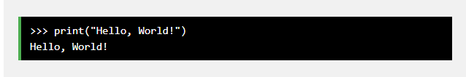
Ejecutar la sintaxis de Python
La sintaxis de Python se puede ejecutar escribiendo directamente en la línea de comandos

Slide 3
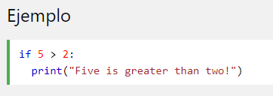
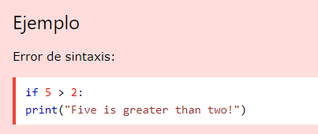
Sangria de Python
La sangría se refiere a los espacios al comienzo de una línea de código.
Mientras que en otros lenguajes de programación la sangría en el código es solo para legibilidad, la sangría en Python es muy importante.
Python usa sangría para indicar un bloque de código.

Slide 4
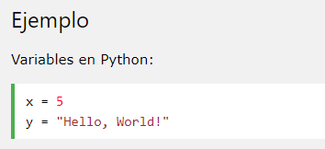
Variables de Python
En Python, las variables se crean cuando le asigna un valor
Python no tiene ningún comando para declarar una variable.

Slide 5
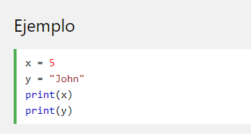
Creando Variables
Las variables son contenedores para almacenar valores de datos.
A diferencia de otros lenguajes de programación, Python no tiene ningún comando para declarar una variable.
Una variable se crea en el momento en que le asigna un valor por primera vez.

Slide 6
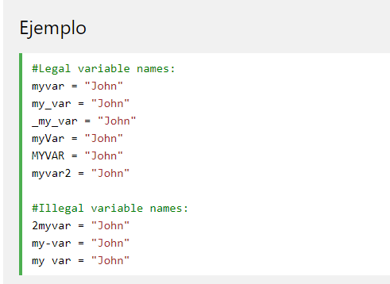
Nombres de variables
Una variable puede tener un nombre corto (como xey) o un nombre más descriptivo (edad, nombre del coche, volumen_total). Reglas para variables de Python:El nombre de una variable debe comenzar con una letra o el carácter de subrayado
Un nombre de variable no puede comenzar con un número
El nombre de una variable solo puede contener caracteres alfanuméricos y guiones bajos (Az, 0-9 y _)
Los nombres de las variables distinguen entre mayúsculas y minúsculas (edad, Edad y EDAD son tres variables diferentes)

Slide 7
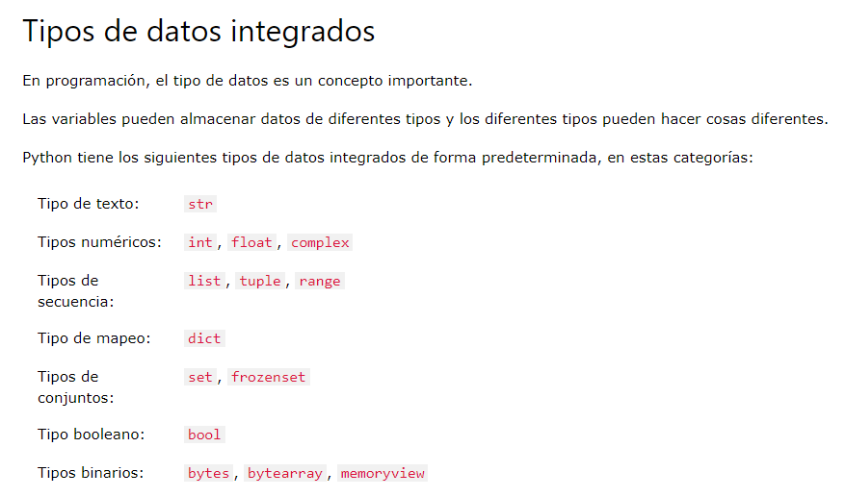
Tipos de datos
En programación, el tipo de datos es un concepto importante.
Las variables pueden almacenar datos de diferentes tipos y los diferentes tipos pueden hacer cosas diferentes.
Python tiene los siguientes tipos de datos integrados de forma predeterminada, en estas categorías:

Slide 8
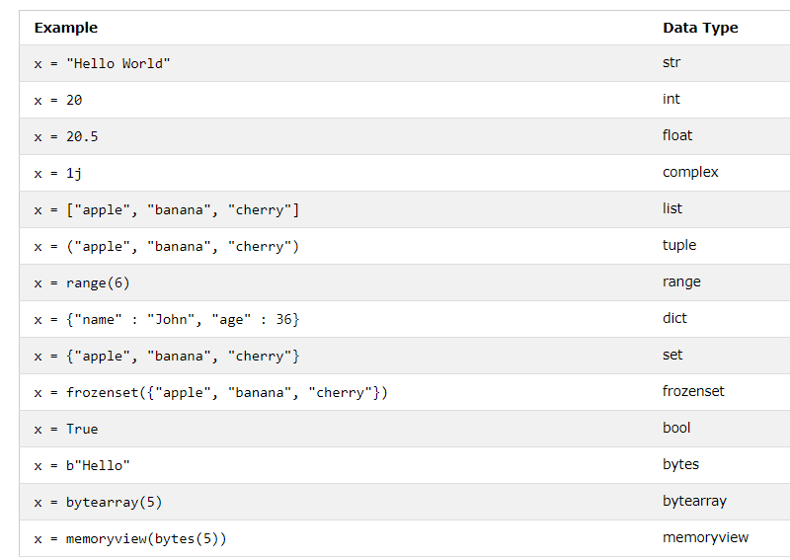
Configuración del tipo de datos

Slide 9
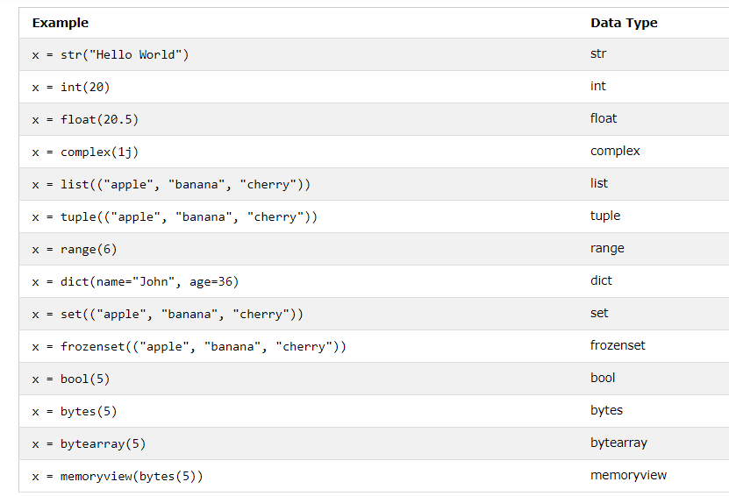
Configuración del tipo de datos específico

Slide 10
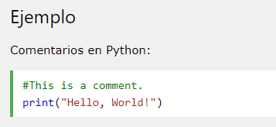
Comentarios
Python tiene la capacidad de comentar a los efectos de la documentación en el código.
Los comentarios comienzan con un # y Python representará el resto de la línea como un comentario

Slide 11
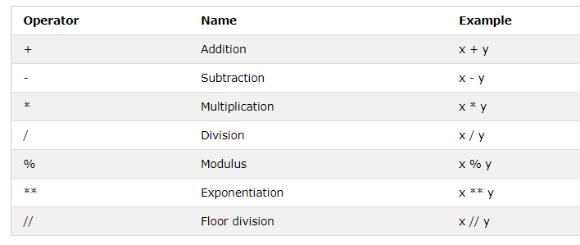
Operadores de Python
Python divide los operadores en los siguientes grupos:
Operadores aritméticos
Operadores de Asignación
Operadores de comparación
Operadores logicos
Operadores de identidad
Operadores de membresía
Operadores bit a bit

Slide 12
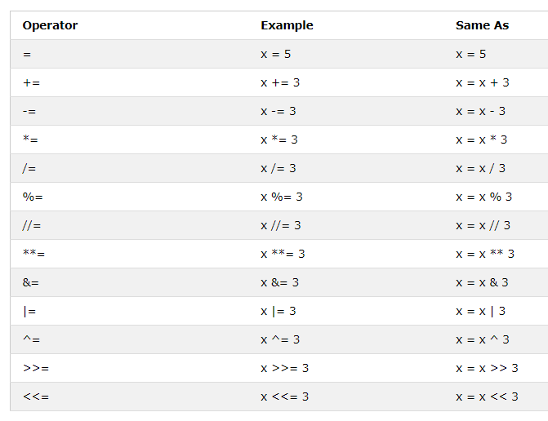
Operadores de asignación de Python

Slide 13
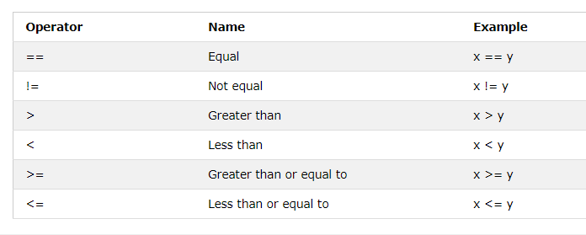
Operadores de comparación de Python

Slide 14
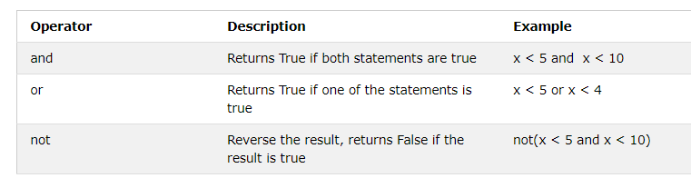
Operadores lógicos de Python

